Slide 1
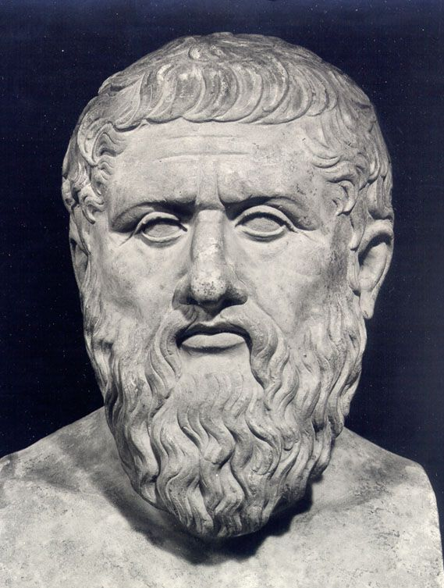
Platon
Hana Bušková
Pavla Dvořáková
Pavla Růžičková

Slide 2
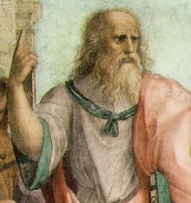
Platon
Vlastním jménem Aristorkres
Řecký filosf – zakladatel pojmové spekulativní filosofie
Pocházel ze vznešeného
aristokratického rodu
Nejvíce ho ovlivnili Sofisté,
Sokrates a Pýthagorejci

Slide 3
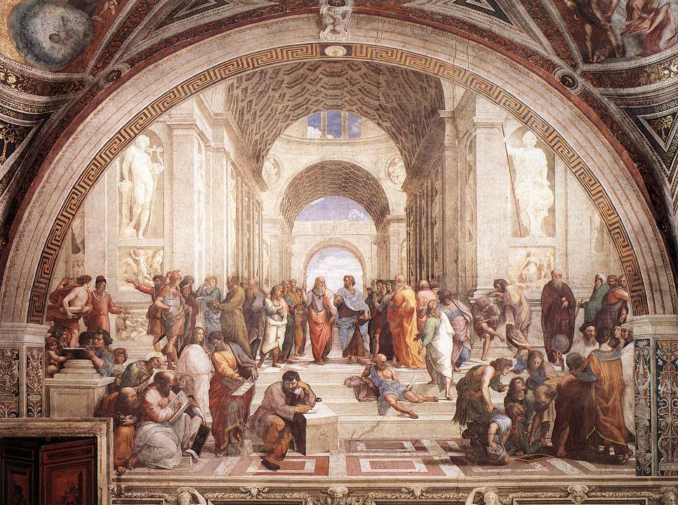
Roku 387 př. n. l. založil vlastní filosofickou školu – Akadémii, jejíž program zahrnoval matematiku, přírodovědu a dialektiku
Raffael, Die Schule von Athen, Vatikan, Ve středu: Platón a Aristoteles

Slide 4
Platonovy Idee
Základní a skutečnou podstatou světa je říše dokonalých, nehmotných idejí.
Během svého života ale nikdy nevidíme ideje přímo. Naše vnímání je zastřené - místo idejí vidíme jejich stíny - náš hmotný svět
Proto by právě také filosofům měla být svěřena vláda v ideálním státě
Platónovy představy ideální společnosti ovlivnily evropské myšlení
Od něj pochází myšlenka sociálního státu

Slide 5
Platón a jeho učení
Nejvýznamnějším přímým žákem Platóna byl Aristotelés ze Stageiry, jenž ovšem učení o ideách podrobil kritice.
Ve 3. století pak na Platónovo učení navázal novoplatónismus, ve středověku Augustinus a v renesanci 'Akademie florentská'

Slide 6
Díla
Takřka všechna díla mají podobu dialogu
Usiloval zejména o přesné vymezení etických pojmů a učení o nehmotných idejích

Slide 7
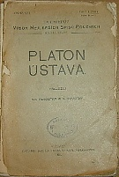
ÚSTAVA
Sepsaná v Athénách kolem roku 375 př. n.l.
Považována za nejslavnější Platónův dialog
Rozprava o dokonalé obci a dokonalé mysli

Slide 8
PODOBENSTVÍ O JESKYNI
Patří do sedmé knihy v rozsáhlém díle – Ústava
Jedná se o dialog mezi Sokratem a Glaukónem, Platónovým bratrem.
Sokrates vysvětluje toto podobenství tak, že lidé, jež spatřili ideu dobra, se už nechtějí zabývat lidskými věcmi, ale směřují vzhůru

Slide 9
Podobenství o jeskyni

Slide 10
„Vzdělání není něco takového, za jaké je někteří učitelé vyhlašují. Říkají totiž, že do duše, ve které není vědění, oni je vkládají, jako by vkládali zrak do slepých očí.“

Slide 11
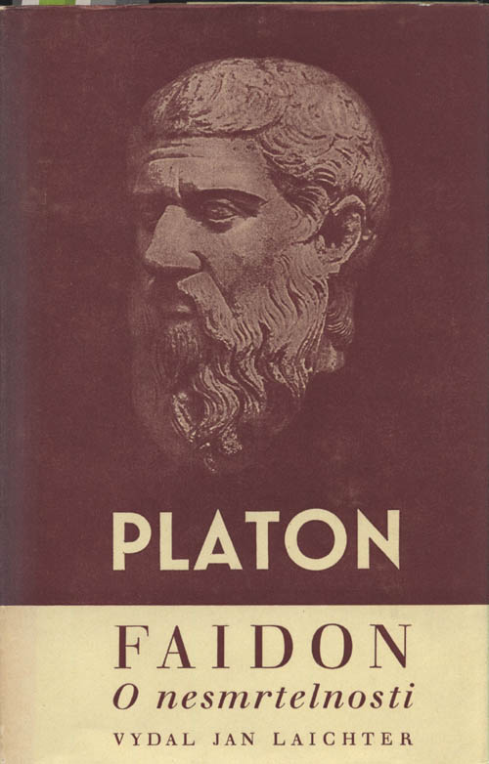
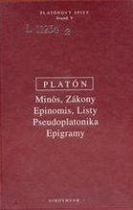
Díla
Faidón
Kritón
Ústava
Polítikos
Zákony

Slide 12
Použitá literatura
1. Chlubný, Jiří. ANTIKA - Platón. [Online] 22. 11 2004. [Citace: 12. 2 2013.] http://antika.avonet.cz/article.php?ID=1908.
2. Platón. [Online] [Citace: 12. 2. 2013.] http://literatura.kvalitne.cz/plat.htm.
3. Platón, Ústava. 4. vydání. Praha: OIKOYMENH, 2005. 427 s. ISBN 80-7298-142-0.
4. El alma en Platón | La guía de, http://filosofia.laguia2000.com/filosofia-griega/el-alma-en-platon de marzo de 2007 Publicado por Christian [Citace:16.2.2013]
5. Platón – Wikipedie|[Online] [Citace:16.2.2013] http://cs.wikipedia.org/wiki/Plat%C3%B3n
6. Díla, [Online] [16.2.2013] http://knihy.abz.cz/prodej/theaitetos

Slide 13
Děkujeme za pOZORNOST

